Slide 1

BDD – Behavior-Driven Development
Renato Groffe
Setembro/2015

Slide 2

Apresentação – Renato Groffe
Mais de 15 anos de experiência na área de Tecnologia
Pós-graduação em Engenharia de Software – ênfase em SOA
Cursando MBA em Business Intelligence (FIAP)
Graduação em Sistemas de Informação
Técnico em Processamento de Dados
MTAC (Microsoft Technical Audience Contributor), MCP, Microsoft Specialist, MCTS, OCA, ITIL, COBIT

Slide 3
Contatos
Página no Facebook https://www.facebook.com/RenatoGroffeSW
Perfil no Facebook https://www.facebook.com/renatogroff
LinkedIn http://br.linkedin.com/in/renatogroffe

Slide 4
Recursos Utilizados
Visual Studio Community 2015
Visual Studio 2013 (preferencialmente com o Update 4)
SpecFlow
Visual Studio Unit Testing Framework (também conhecido como MS Test)

Slide 5
Agenda
Cenários comuns dentro do desenvolvimento de software
Test-Driven Development (TDD): uma visão geral
Testes Unitários no Visual Studio: um exemplo simples
Behavior-Driven Development (BDD)
BDD na plataforma .NET

Slide 6
Fontes utilizados nesta apresentação
Para efetuar o download das soluções aqui apresentadas acesse:
Visual Studio 2013 https://gallery.technet.microsoft.com/Exemplo-de-aplicaes-7dd7cbf1
Visual Studio 2015 https://gallery.technet.microsoft.com/Exemplos-de-aplicaes-9b6252c8

Slide 7
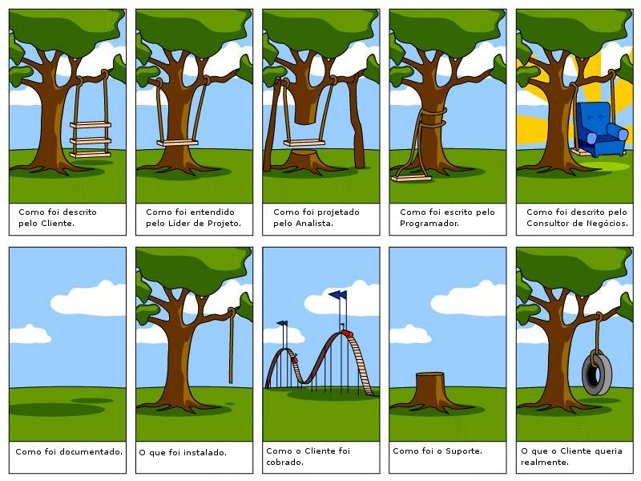
Software: esperado x entregue

Slide 8




Desenvolvimento de Software atualmente...

Slide 9
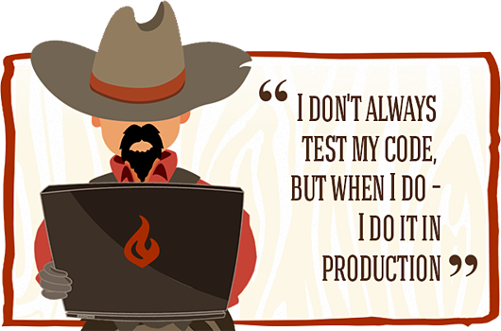
Testes são realmente vistos como algo importante?

Slide 10
Desenvolvimento de Software – Cenários Comuns
Pressões por rápida entrega
Prazos muito curtos
Equipes reduzidas
Mudanças frequentes em requisitos
Áreas de Negócio e Técnica não falam mesma língua
Testes não são levados tão a sério como se deveria

Slide 11

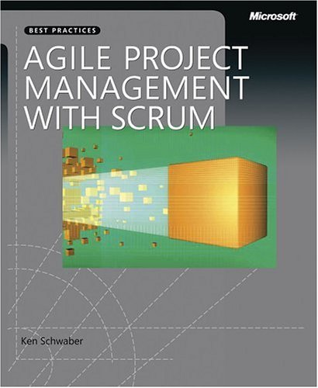
Surgem as Metodologias Ágeis...

Slide 12
Metodologias Ágeis
Conciliar tempo reduzido com mudanças frequentes ao longo do projeto
Busca de equilíbrio entre qualidade e produtividade
Melhoria na comunicação entre os envolvidos em um projeto
XP (Extreme Programming) e Scrum são os exemplos mais famosos

Slide 13
Metodologias Ágeis e Testes Unitários
Testes unitários são uma forma rápida e flexível de se validar classes e métodos → trata-se de uma proposta em conformidade com o conceito ágil
XP foi um dos primeiros métodos ágeis a incentivar o uso de testes unitários automatizados
Testes unitários foram a base para o surgimento da metodologia conhecida como TDD (Test-Driven Development)

Slide 14
Características de Testes Unitários bem definidos
Rapidez na execução
Implementados com facilidade, normalmente a partir de um framework pré-existente
Alternativas na plataforma .NET:
Visual Studio Unit Testing Framework (MS Test)
NUnit (http://www.nunit.org/)
xUnit.net (https://github.com/xunit)
Automatizados e repetíveis
Possibilitam reuso em ações futuras

Slide 15

Test-Driven Development: uma visão geral
Testes unitários codificados antes mesmo da implementação das partes que serão submetidas a análises → evita-se assim a elaboração de testes “viciados”
Prioriza-se uma melhor organização do código, favorecendo práticas como separação de responsabilidades, alta coesão e baixo acoplamento

Slide 16
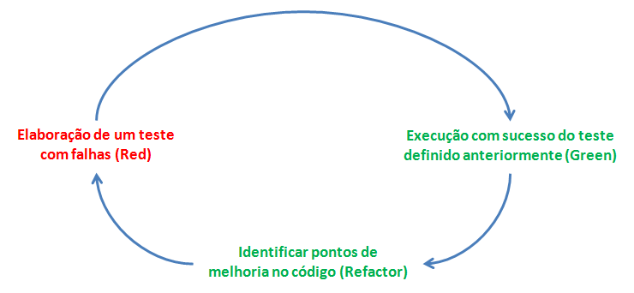
Ciclo de desenvolvimento em TDD
A implementação de uma funcionalidade segue um ciclo chamado Red-Green-Refactor (os testes unitários são executados em todos os estágios)

Slide 17
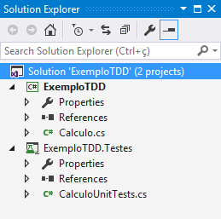
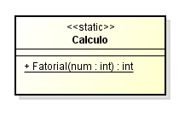
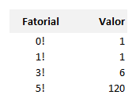
TDD - Exemplo simples no Visual Studio 2015
Estrutura esperada para a solução (Class Library + Unit Test Project):
Classe estática a ser implementada:
Cálculo do Fatorial – Casos de Teste:

Slide 18

Behavior-Driven Development (BDD) – Origens
Metodologia para desenvolvimento de softwares proposta por Dan North em 2006 (este especialista também criou o framework JBehave, primeira implementação de BDD voltada à plataforma Java)
Surgiu da experiência de North ministrando treinamentos sobre TDD, com o mesmo se deparando com a dificuldade de desenvolvedores em aplicar esta abordagem:
Por onde começar com os testes unitários?
O que testar ou não?
Quando e quanto testar?
Que nomenclatura utilizar nos testes?
Por quais razões um teste falhou?

Slide 19

Dificuldades na adoção de TDD
Foco errado na adoção de testes → verificar aspectos e pontos isolados de uma aplicação muitas vezes não é suficiente
Depender apenas de testes unitários não é garantia nenhuma de sucesso
É comum que surjam problemas durante a verificação da integração de diferentes partes de um sistema

Slide 20
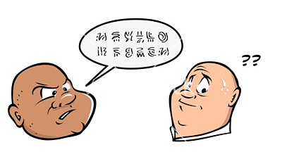
Outras considerações sobre testes
Desenvolvedores experientes realizam testes enfatizando o comportamento das funcionalidades
Testes de aceitação → permitem a usuários finais simular operações cotidianas, analisando se as expectativas foram atendidas
Testes unitários como documentação → não são compreendidos por usuários de negócio (sem background técnico)

Slide 21
BDD: uma nova abordagem para testes automatizados
Metodologia baseada em user stories (histórias):
Histórias descrevem os comportamentos esperados para funcionalidades
Uso de uma linguagem ubíqua (em inglês “ubiquitous language”) → vocabulário comum baseado em elementos de negócio e dominado por todos os envolvidos no projeto
Uma user story contém sentenças que seguem algumas regras de sintaxe de fácil compreensão
Algumas sentenças representam cenários → simulações de comportamento em diferentes situações
Frameworks permitem que as user stories sejam executadas como testes automatizados

Slide 22
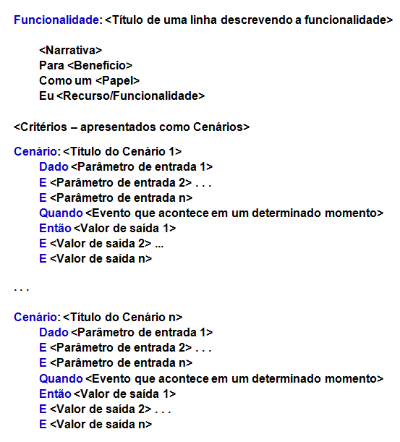
BDD – Estrutura de uma User Story

Slide 23
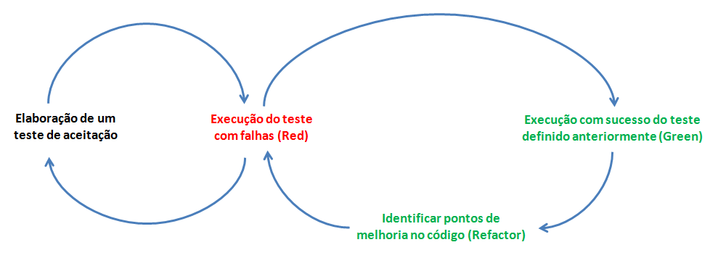
Ciclo de Desenvolvimento em BDD
Teste de aceitação → User story que serve de base para a implementação de uma funcionalidade e posterior validação da mesma

Slide 24

BDD - Benefícios
Melhor comunicação entre os profissionais envolvidos em um projeto → padronização através de uma linguagem comum
Documentação simples e gerada de forma dinâmica
Facilita o compartilhamento de conhecimentos a respeito de um projeto
User stories apresentam objetivos mais claros e bem definidos → desenvolvedores trabalham de forma mais direcionada
Instrumento de grande valia em equipes que seguem metodologias ágeis (como em Scrum, no qual também se empregam user stories)

Slide 25

BDD na plataforma .NET
O SpecFlow é talvez hoje a principal solução para a adoção das práticas de BDD em projetos no Visual Studio
Site: http://www.specflow.org/
Baseado em um framework chamado Cucumber, o qual foi concebido inicialmente para a linguagem Ruby
Empregado em conjunto com frameworks de testes unitários (MS Test, NUnit)
Faz uso de um mecanismo conhecido como Gherkin
Parser que se baseia na utilização de uma linguagem estruturada
Sintaxe simples e não-técnica, capaz de ser entendida por pessoas da área de negócios
Possui suporte à internacionalização

Slide 26
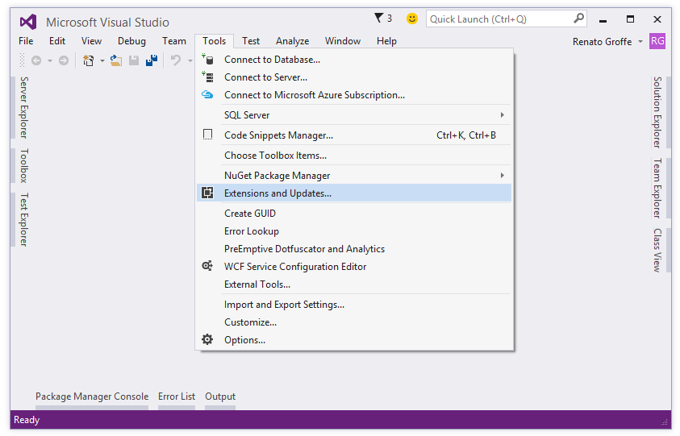
SpecFlow e o Visual Studio 2015
Instalação de extensão para uso do SpecFlow → menu Tools

Slide 27
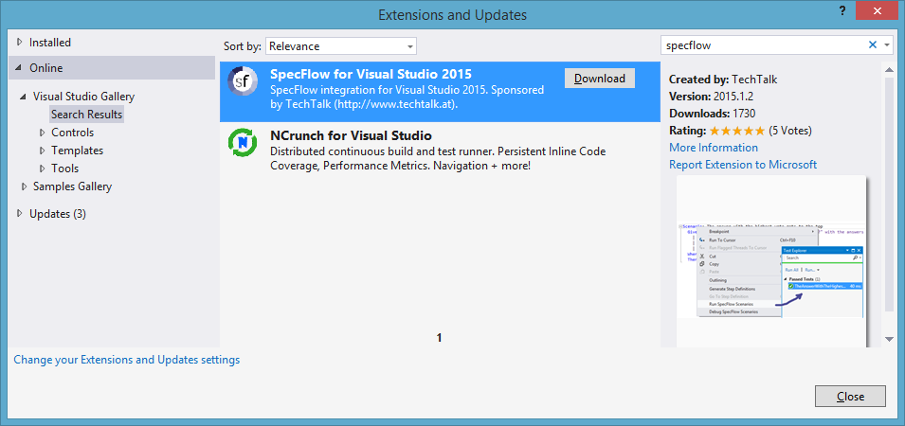
SpecFlow e o Visual Studio 2015
Extensão que integra o SpecFlow ao Visual Studio

Slide 28
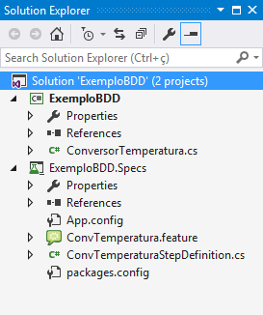
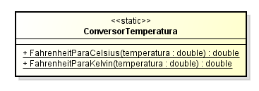
BDD - Exemplo no Visual Studio 2015
Conversão de temperatura em graus Fahrenheit (F) para o equivalente nas escalas Celsius (C) e Kelvin (K):
Estrutura esperada para a solução (Class Library + Unit Test Project):
Classe a ser criada:

Slide 29
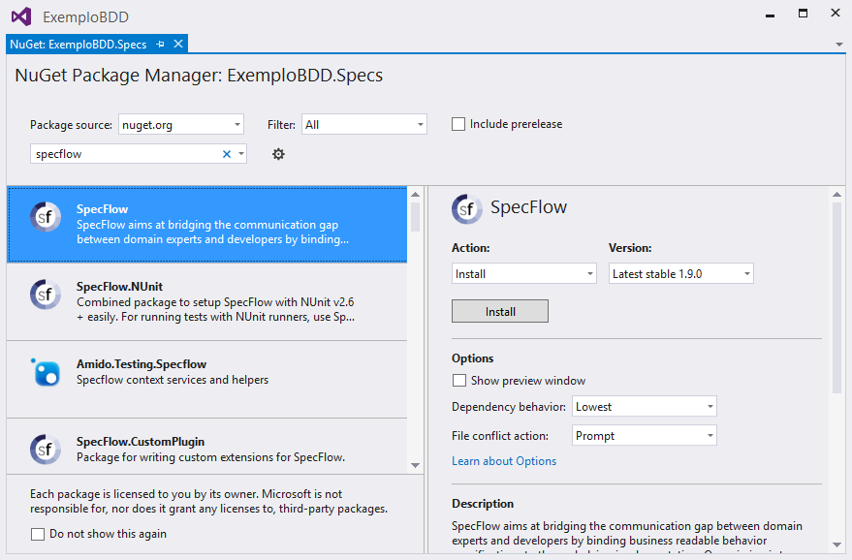
BDD – Exemplo no Visual Studio 2015
Adicionar o SpecFlow ao projeto de testes via NuGet:

Slide 30
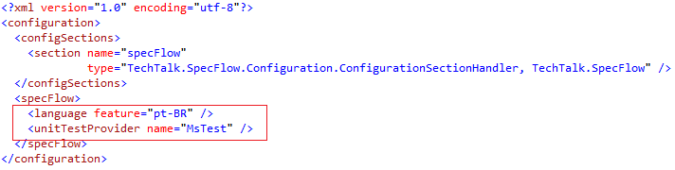
BDD – Exemplo no Visual Studio 2015
Alterar o app.config do projeto de testes, de forma que a user story possa ser escrita em português (além de utilizar o framework MS Test):

Slide 31
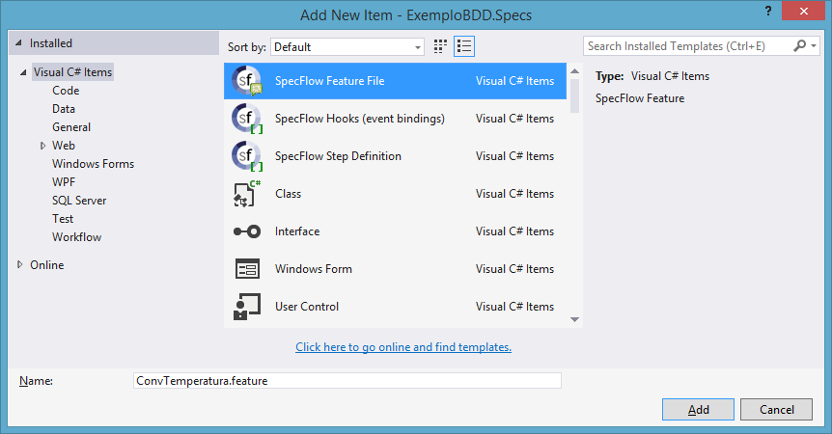
BDD – Exemplo no Visual Studio 2015
Adicionar uma “Feature” ao projeto de testes:

Slide 32
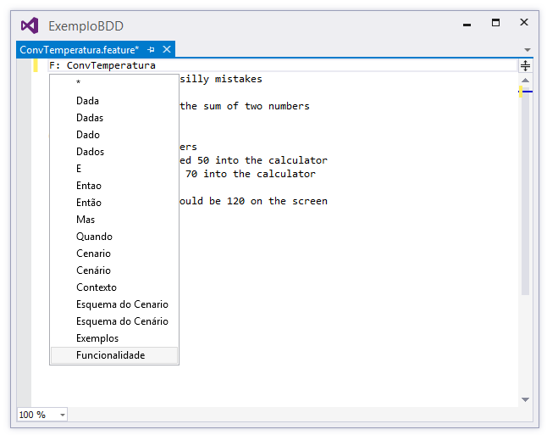
BDD – Exemplo no Visual Studio 2015
Embora o conteúdo inicial do arquivo ConvTemperatura.feature esteja em inglês, o Visual Studio já exibirá como opções palavras-chaves em português:

Slide 33
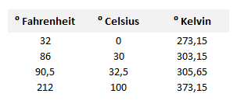
BDD - Exemplo no Visual Studio 2015
A user story/especificação a ser criada deverá levar em conta os seguintes casos de teste:

Slide 34
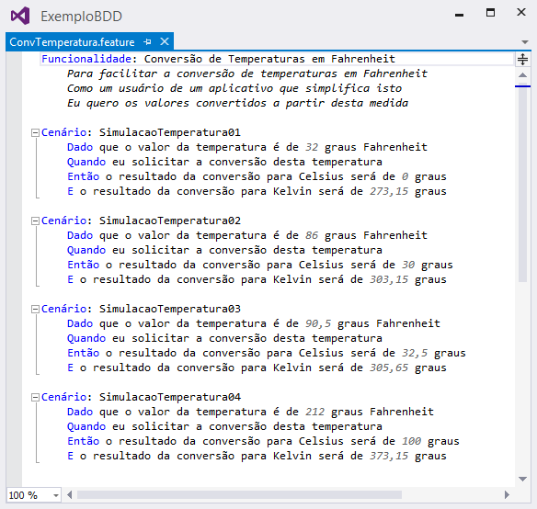
BDD – Exemplo no Visual Studio 2015
A seguir está um possível conteúdo para a user story:

Slide 35
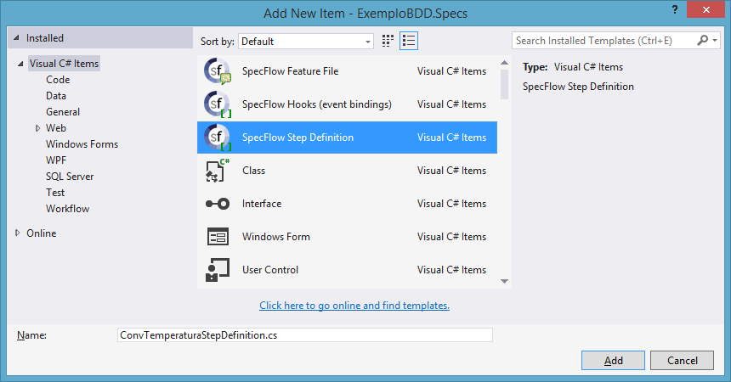
BDD – Exemplo no Visual Studio 2015
O próximo passo será a criação de uma classe baseada no template “SpecFlow Step Definition” → esta estrutura fará a conexão entre a user story e a classe ConversorTemperatura:

Slide 36
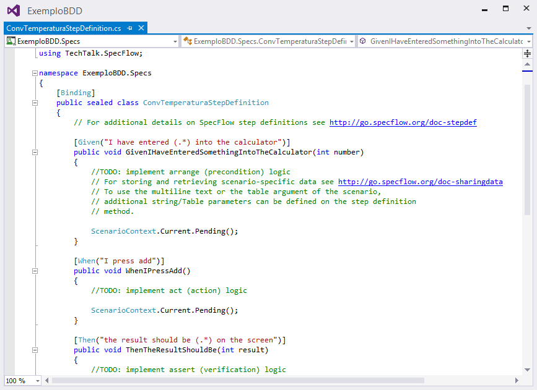
BDD – Exemplo no Visual Studio 2015
Em termos práticos, este novo arquivo conterá uma classe responsável por validar os diferentes cenários especificados anteriormente:

Slide 37
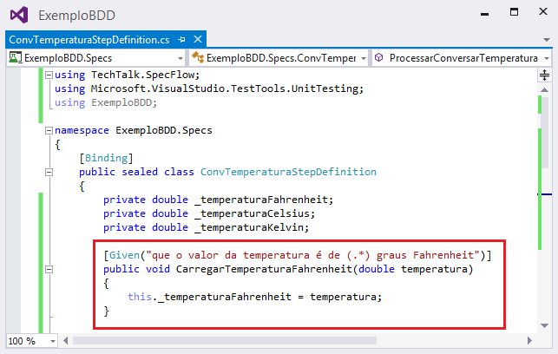
BDD – Exemplo no Visual Studio 2015
Expressões regulares serão utilizadas como “placeholders”, a fim de possibilitar a correta leitura dos parâmetros
Cada método definido em ConvTemperaturaStepDefinition corresponde ao mapeamento de uma sentença definida na user story (os atributos equivalem às palavras-chaves em inglês):

Slide 38
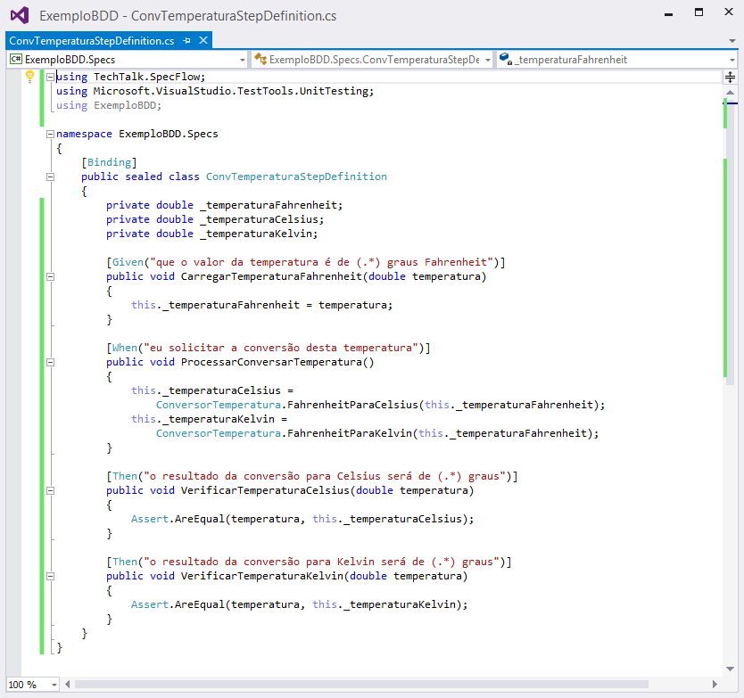
BDD – Exemplo no Visual Studio 2015
Uma possível implementação para ConvTemperaturaStepDefinition (utilizando a classe Assert do framework MS Test) seria:

Slide 39
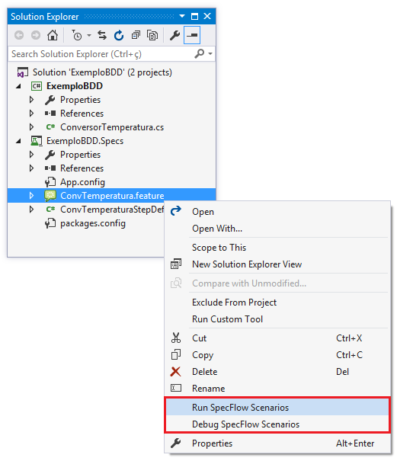
BDD – Exemplo no Visual Studio 2015
É possível tanto a execução, quanto o “debug” de uma user story:

Slide 40
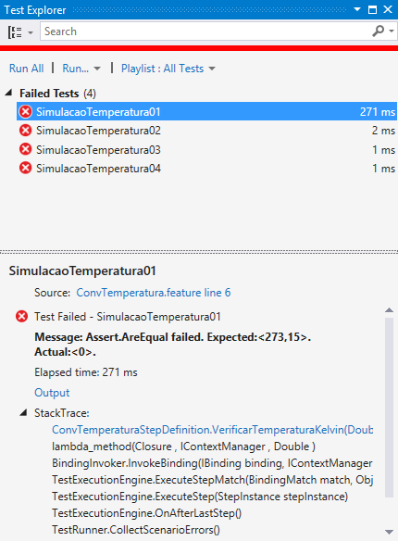
BDD – Exemplo no Visual Studio 2015
Num primeiro momento a execução da user story resultará em falhas em todos os cenários:

Slide 41
BDD - Exemplo no Visual Studio 2015
Regras para a implementação da classe ConversorTemperatura:
C = (F – 32) / 1,8
K = C + 273,15

Slide 42
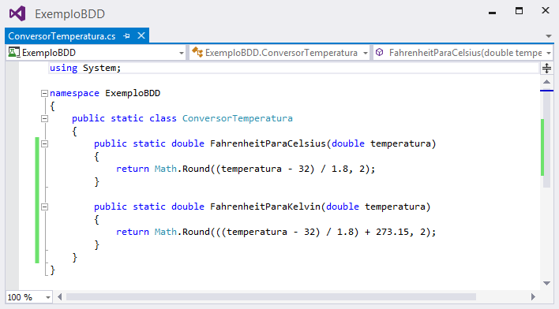
BDD - Exemplo no Visual Studio 2015
Uma possível implementação da classe ConversorTemperatura:

Slide 43
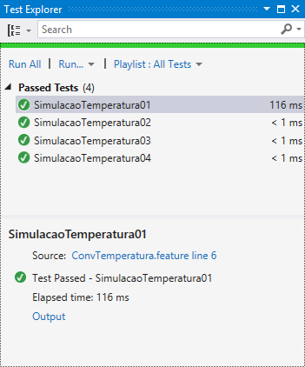
BDD – Exemplo no Visual Studio 2015
Uma nova execução da user story indicará então sucesso em todos os cenários:

Slide 44
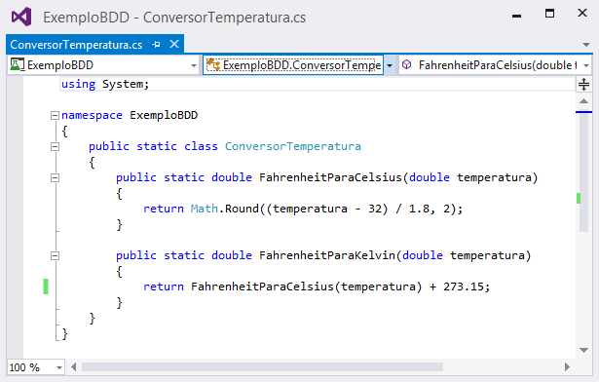
BDD - Exemplo no Visual Studio 2015
Uma possível refatoração da classe ConversorTemperatura:

Slide 45
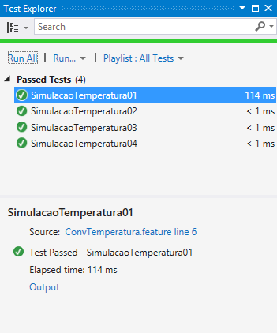
BDD – Exemplo no Visual Studio 2015
Após a refatoração:

Slide 46

Dúvidas, sugestões???

Slide 47
Referências
Behavior Driven Development (BDD) com Specflow http://www.devmedia.com.br/behavior-driven-development-bdd-com-specflow/29405
Introducing BDD http://dannorth.net/introducing-bdd/
Testes Unitários no Visual Studio http://www.devmedia.com.br/testes-unitarios-no-visual-studio-2012/27215
TDD - Test-Driven Development http://pt.slideshare.net/renatogroff1/tdd-renato-groffe

Slide 48
Obrigado!!!

